Slide 1
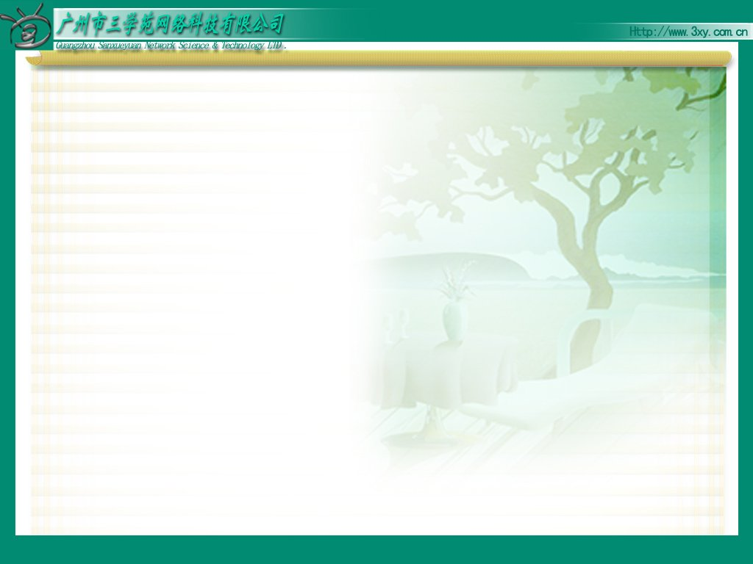

古诗

Slide 2
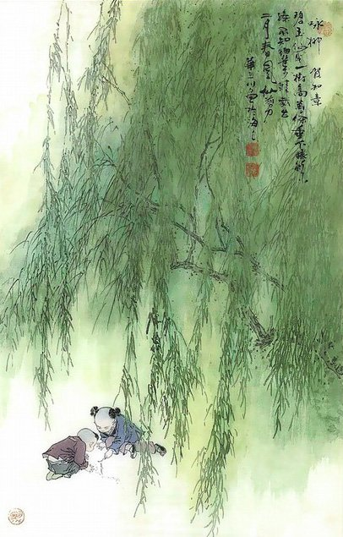

Slide 3
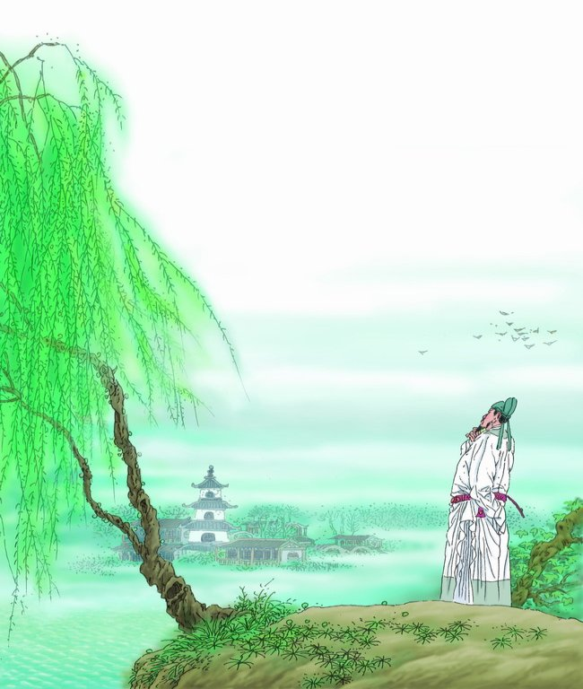
咏柳
贺知章

Slide 4
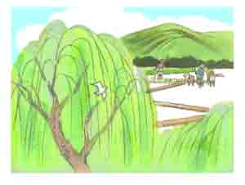
[诗歌范读]
咏 柳
贺知章
碧玉妆成一树高，
万条垂下绿丝绦。
不知细叶谁裁出，
二月春风似剪刀。
请链接

Slide 5

[感情朗读]
咏 柳
贺知章
碧玉/妆成/一树高，
万条/垂下/绿丝绦。
不知/细叶/谁裁出，
二月春风/似/剪刀。

Slide 6
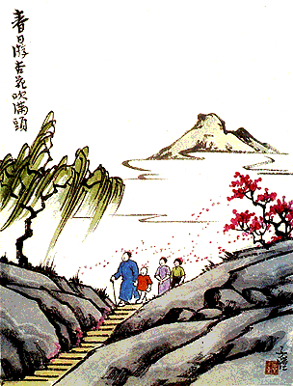
春日
朱熹

Slide 7
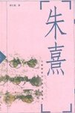
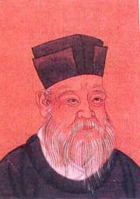
[了解作者]
朱熹（1130-1200）南宋哲学家。字元晦(huì)，一字仲晦，号晦庵，别称紫阳，徽州婺源[今江西婺(wù)源]人。他是宋代理学的集大成者，也写过一些好诗，善于寓哲理于形象，以《春日》、《观书有感》等较著名。

Slide 8
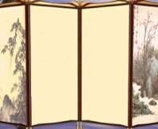
无边光景一时新。
等闲识得东风面，
万紫千红总是春。
胜日寻芳泗水滨，
春日
朱熹

Slide 9

[字词注释]
原指节日或亲朋好友相会的日子，这里是指天气晴朗的好日子。
游春，踏青赏花，寻找优美的景色。
河名，在山东省。
平常、轻易，不用费心。
“等闲识得”是容易识别的意思。
春风。
1 . 胜日：
2 . 寻芳：
3 . 泗水：
4 . 等闲：
5 . 东风：

Slide 10
[思考讨论]
(1)作者到泗水边寻找春天，他看到了什么？能想象都有什么“焕然一新”吗？
(利用自己的生活积累具体感知“无边光景一时新”)
(2)“万紫千红”是说春天的什么？能具体说说吗?
(借助图画形象感知花儿的缤纷色彩，春天的美丽景象)

Slide 11
[诗句理解]
（胜日寻芳泗水滨，无边光景一时新。）
在晴朗的日子里，我到泗水河边寻找春色，看到无限的风光景物焕然一新。
（等闲识得东风面，万紫千红总是春。）
随便什么地方都可以看到春风的面貌，
那万紫千红的景象都是春风点染而成的。

Slide 12
[诗意赏析]
在晴朗的日子里，我到泗水河边寻找春色，看到无限的风光景物焕然一新。
随便什么地方都可以看到春风的面貌，那万紫千红的景象都是春风点染而成的。

Slide 13
[感情朗读]
春日
朱熹
胜日/寻芳/泗水滨，
无边/光景/一时新。
等闲/识得/东风面，
万紫千红/总是/春。

Slide 14
绝句(杜甫)
迟日江山丽,
春风花草香.
泥融飞燕子,
沙暖睡鸳鸯。
春晓(孟浩然)
春眠不觉晓,
处处闻啼鸟.
夜来风雨声,
花落知多少。

Slide 15
春夜喜雨(杜甫)
好雨知时节,
当春乃发生.
随风潜入夜,
润物细无声.
野径云俱黑,
江船火独明.
晓看红湿处,
花重锦官城.

Slide 16
江畔独步寻花(杜甫)
黄四娘家花满蹊,
千朵万朵压枝低.
留连戏蝶时时舞,
自在娇莺恰恰啼。

